Slide 1



并行程序设计与算法（实验）
8-CUDA矩阵转置
陶钧
taoj23@mail.sysu.edu.cn
中山大学 计算机学院
国家超级计算广州中心

Slide 2
实验内容
CUDA Hello World
创建n个线程块，每个线程块的维度为m×k
每个线程均输出线程块编号、二维块内线程编号
如，“Hello World from Thread (1, 2) in Block 10!”
主线程输出“Hello World from the host!”
main 函数结束前，调用cudaDeviceSynchronize()
要求：完成上述内容，观察输出，并回答线程输出顺序是否有规律？

Slide 3
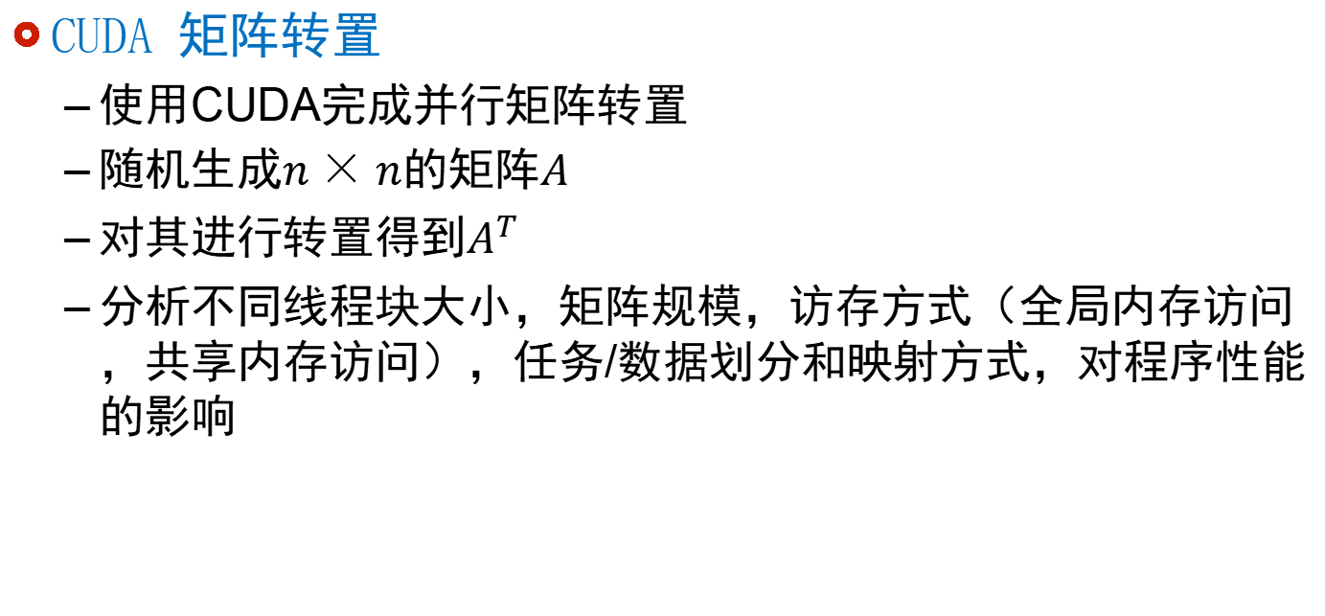
实验内容
CUDA 矩阵转置
使用CUDA完成并行矩阵转置
随机生成$n×n$的矩阵$A$
对其进行转置得到$A^{T}$
分析不同线程块大小，矩阵规模，访存方式（全局内存访问，共享内存访问），任务/数据划分和映射方式，对程序性能的影响

Slide 4
矩阵转置
使用共享内存的CUDA矩阵转置
将矩阵划分为数据块
每个线程块处理一个数据块的转置
从全局内存Global Memory中读入第（i，j）个数据块至共享内存
从共享内存Shared Memory中写出至第（j，i）个数据块

Slide 5
矩阵转置
使用共享内存的CUDA矩阵转置
数据块内部转置
元素(i, j)→(j, i)
读写全局内存均为合并存储
线程块宽度为16倍数
共享内存访问模式
不受合并存储影响
存储体冲突？

Slide 6
矩阵转置
使用共享内存的CUDA矩阵转置
__global__ void transpose(int* out, int* in, int n, int m){
__shared__ int smem[BDIM*BDIM];
int bx = blockIdx.x*blockDim.x;
int by = blockIdx.y*blockDim.y;
int tx = threadIdx.x;
int ty = threadIdx.y;
smem[ty*BDIM+tx] = in[(by+ty)*m+bx+tx];
__syncthreads();
out[(bx+ty)*n+by+tx]=smem[tx*BDIM+ty];
}
是否可以使用：
out[(bx+tx)*n+by+ty]=smem[ty*BDIM+tx]; ？

Slide 7
矩阵转置
使用共享内存的CUDA矩阵转置
共享内存访问：内存体冲突（memory bank conflicts)
从全局内存拷贝至共享内存过程中无冲突
从共享内存拷贝至全局内存有冲突！
16-way conflicts：所有线程只对两个存储体进行操作

Slide 8
矩阵转置
使用共享内存的CUDA矩阵转置
共享内存访问：内存体冲突（memory bank conflicts)
解决从共享内存拷贝至全局内存的存储体冲突
给共享内存分配一列空白数据
Stride=17：无存储体冲突！

Slide 9

Questions?

